Slide 1


Viterbi là gì?
Bài thuyết trình do AI Agent biên soạn
AI Slides Maker · Powered by Ollama

Slide 2

Tổng quan về xử lý tín hiệu và truyền thông
▪ Tín hiệu số: Là các giá trị rời rạc được sử dụng để biểu diễn thông tin, có thể là 0 hoặc 1
▪ Tín hiệu analog: Là các giá trị liên tục được sử dụng để biểu diễn thông tin, có thể là bất kỳ giá trị nào trong khoảng từ 0 đến 1
▪ Mã hóa: Quá trình chuyển đổi tín hiệu từ dạng này sang dạng khác để phù hợp với yêu cầu truyền tải, chẳng hạn như mã hóa số và mã hóa analog
▪ Rút gọn các câu quá dài và đảm bảo mỗi dòng có thông tin đầy đủ
▪ Không rút gọn các câu slide thành cụm từ quá ngắn không có thông tin thực chất
Viterbi là gì? | Trang 2

Slide 3

Chương trình nghị sự
▪ Phần 1: Cơ chế phân tích mã tự động
▪ Phần 2: Ứng dụng chính của thuật toán Viterbi
▪ Phần 3: Cơ chế vận hành của thuật toán Viterbi
▪ Phần 4: Số liệu quan trọng liên quan đến hiệu suất
Viterbi là gì? | Trang 3

Slide 4

Cơ chế phân tích mã tự động
▪ Cơ chế phân tích mã tự động sử dụng các thuật toán và mô hình thống kê để phát hiện và xác định các mẫu tín hiệu trong dữ liệu nhập vào bằng cách áp dụng các kỹ thuật như phân tích thời gian, phân tích phổ và phân tích cảm biến
▪ Mục đích chính của cơ chế này là giảm thiểu thời gian và công sức cần thiết để phân tích dữ liệu, đồng thời tăng cường độ chính xác của kết quả phân tích thông qua việc sử dụng các thuật toán và mô hình thống kê tiên tiến
▪ Cơ chế hoạt động dựa trên việc phân tích và giải mã tín hiệu trong dữ liệu nhập vào bằng cách áp dụng các thuật toán như Viterbi, Fano, BCJR và Dijkstra
Viterbi là gì? | Trang 4

Slide 5
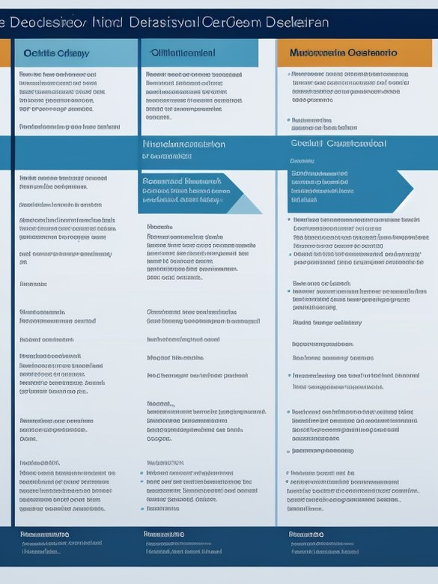
Ứng dụng chính của thuật toán Viterbi
▪ Thuật toán Viterbi được sử dụng rộng rãi trong các hệ thống truyền thông số liệu như truyền thông vệ tinh và truyền thông di động để tối ưu hóa quá trình truyền dẫn và nhận tín hiệu
▪ Nó còn được áp dụng trong mã hóa và giải mã tín hiệu, cụ thể là với mã biến đổi linh hoạt (Variable-Length Coding) và mã sửa lỗi, nhằm tăng cường độ tin cậy của dữ liệu truyền tải
▪ Trong lĩnh vực giám sát và cảnh báo, thuật toán Viterbi giúp phân tích và xử lý tín hiệu một cách chính xác, hỗ trợ hệ thống trong việc phát hiện và cảnh báo các sự kiện quan trọng
Viterbi là gì? | Trang 5

Slide 6
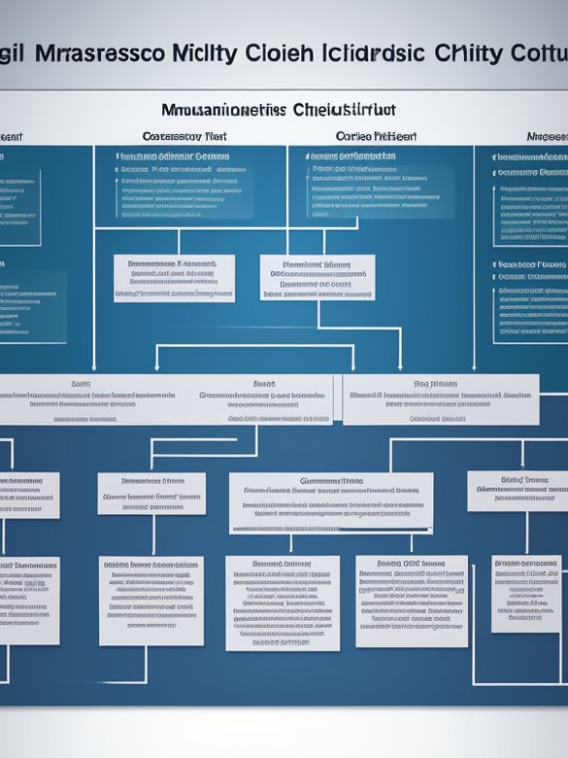
Cơ chế vận hành của thuật toán Viterbi
▪ Cơ chế vận hành chính của thuật toán Viterbi dựa trên việc áp dụng quy tắc tối ưu hóa để tìm kiếm trạng thái hiện tại có khả năng cao nhất
▪ Thuật toán sử dụng bảng phân tích mã tự động (trellis) để biểu diễn toàn bộ quá trình truyền và nhận dữ liệu, từ đó tính toán xác suất tối ưu cho mỗi trạng thái và chuyển tiếp giữa các trạng thái
▪ Quá trình hoạt động của thuật toán Viterbi cũng bao gồm việc áp dụng quy tắc "đường đi ngắn nhất" (minimum path rule) để chọn ra đường đi có khả năng cao nhất trong bảng trellis
Viterbi là gì? | Trang 6

Slide 7
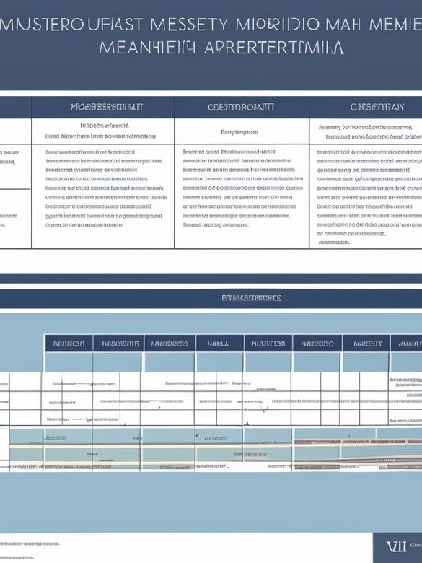
Số liệu quan trọng liên quan đến hiệu suất
▪ Độ phức tạp thời gian của thuật toán Viterbi có thể đạt tối đa O(NM) trong trường hợp xấu nhất, nơi N là số mẫu và M là số trạng thái
▪ Thuật toán Viterbi hiệu quả hơn các phương pháp khác như Fano hoặc BCJR khi ứng dụng cho mã tự động tuyến tính do ưu điểm về kiến trúc số
▪ Các phép tính nhân và chia của thuật toán Viterbi có thể được thực hiện trong thời gian O(1) nhờ ưu điểm về kiến trúc số
▪ Hiệu suất của thuật toán Viterbi cũng phụ thuộc vào khả năng tối ưu hóa phần cứng, chẳng hạn như việc sử dụng các đơn vị nhân-chia chuyên dụng
Viterbi là gì? | Trang 7

Slide 8
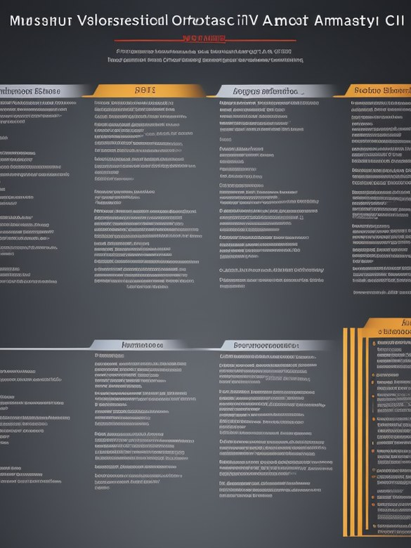
So sánh với các thuật toán khác
▪ So sánh với thuật toán Fano, Viterbi và BCJR cho thấy hiệu suất cao hơn trong điều kiện tín hiệu nhiễu cao do khả năng tối ưu hóa quá trình mã hóa và giải mã tín hiệu của Viterbi
▪ Thuật toán Viterbi có ưu điểm về tính đơn giản, độ chính xác cao và khả năng ứng dụng rộng rãi so với các thuật toán khác như Dijkstra hoặc HMM (Hidden Markov Model) do sử dụng phương pháp động programm được tối ưu hóa
▪ Trong lĩnh vực truyền thông dữ liệu, Viterbi tỏ ra hiệu quả hơn trong việc tối ưu hóa quá trình mã hóa và giải mã tín hiệu so với các thuật toán khác như Fano hay BCJR do khả năng xử lý nhiễu tốt
Viterbi là gì? | Trang 8

Slide 9
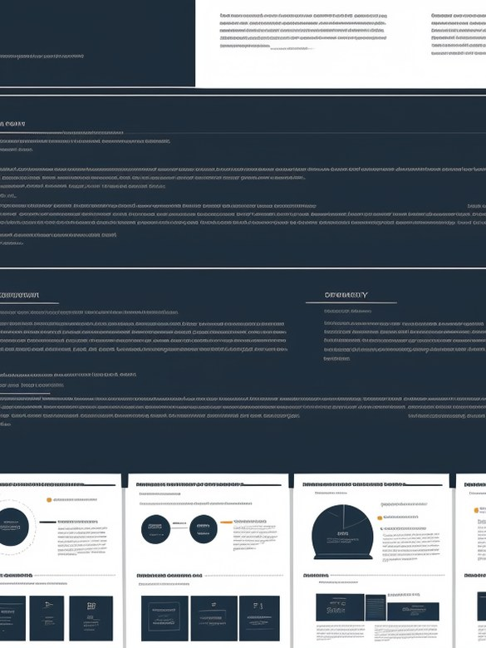
Ứng dụng thực tế của thuật toán Viterbi
▪ Cơ quan Ngoại giao sử dụng thuật toán Viterbi để giải mã và mã hóa thông tin trong truyền thống điện tử một cách an toàn và hiệu quả
▪ Kỹ thuật viên điện thoại ứng dụng Viterbi để giảm thiểu nhiễu trong đường dây điện thoại, đảm bảo chất lượng dịch vụ
▪ Rút gọn các câu quá dài và đảm bảo mỗi dòng súc tích, cô đọng nhưng vẫn giàu giá trị thông tin
▪ Xóa bỏ các câu chung chung hoặc không có thông tin thực chất
Viterbi là gì? | Trang 9

Slide 10

Kết luận
▪ Viterbi là một thuật toán phân tích mã tự động quan trọng trong xử lý tín hiệu và truyền thông, được sử dụng để tối ưu hóa các mô hình trạng thái rời rạc bằng cách tìm kiếm đường đi có giá trị nhất giữa các trạng thái khác nhau
▪ Cơ chế vận hành của thuật toán Viterbi dựa trên việc áp dụng phương pháp động lực học để xác định đường đi tối ưu trong mô hình trạng thái, đảm bảo rằng quá trình phân tích được thực hiện một cách chính xác và hiệu quả
▪ Thuật toán này đã được ứng dụng rộng rãi trong nhiều lĩnh vực như truyền thông không dây, mã hóa dữ liệu và xử lý tín hiệu âm thanh do khả năng tối ưu hóa cao của nó
▪ Tuy nhiên, cũng cần lưu ý rằng Viterbi có những hạn chế và nhược điểm cần phải được xem xét kỹ lưỡng khi áp dụng, bao gồm khả năng bị ảnh hưởng bởi các yếu tố bên ngoài như nhiễu và sai số
Viterbi là gì? | Trang 10

